Slide 1
生成式对抗网络 GAN (Generative adversarial networks)
中国科学院自动化研究所
吴高巍
gaowei.wu@ia.ac.cn
2017-10-24

Slide 2
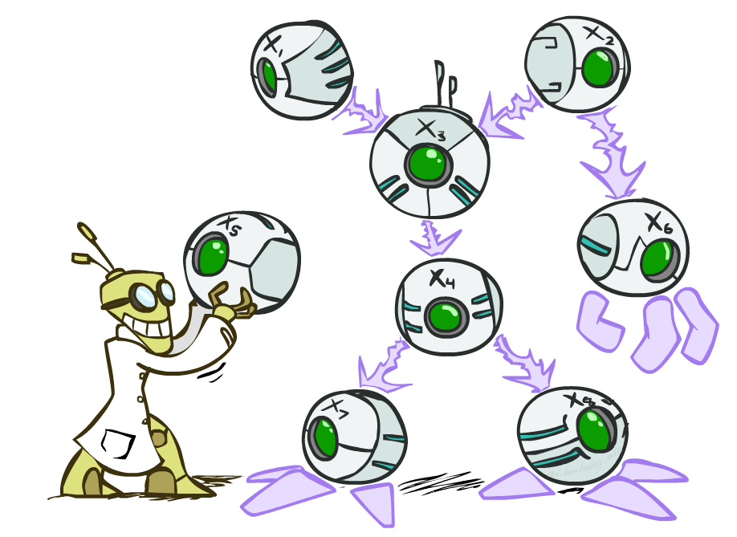
内容
GAN背景
GAN的理论与实现模型
实战技巧
研究前沿

Slide 3
生成式对抗网络 GAN
生成式对抗网络 GAN (Generative adversarial networks) 是 Ian Goodfellow 等在 2014 年提出的一种生成式模型
“过去十年间机器学习领域最让人激动的点子”
GAN 的提出满足了 许多领域的研究和应用需求, 同时为这些领域注入了新的发展动力.
图像和视觉领域
语音和语言处理
电脑病毒监测
棋类比赛程序
……
Notes:
Ian 在 2014 年的一篇 GAN 论文震惊世界，被认为是带领人类走向机器学习下一个纪元的开创性方法。
GAN 已经成为人工智能学界一个热门的研究方向,

Slide 4
GAN背景
人工智能的热潮
人工智能分为两个阶段：感知阶段和认知阶段
都涉及理解这个环节
GAN作为典型的生成式模型, 具有生成数据样本的能力。
这种能力在一定程度上反映了它对事物的理解。
GAN 有望加深人工智能的理解层面的研究。
“What I cannot create, I do not understand. (不可造者, 未能知也.)”
—— Feynman
Notes:
在感知阶段, 机器能够接收来 自外界的各种信号, 例如视觉信号、听觉信号等, 并 对此作出判断, 对应的研究领域有图像识别、语音识别等.
在认知阶段, 机器能够对世界的本质有一定的 理解, 不再是单纯、机械地做出判断。
理解无论对人类还是人工智能都是内在的表现, 无法直接测量, 只能间接从其他方面推测. 如何衡量人工智能的理解程度, 虽然没有定论但是著名学者 Feynman 名言
这说明机器制造事物的能力从某种程度上取决于机器对事物的理解.

Slide 5
GAN背景
生成式模型的积累
密度估计
样本生成

Slide 6
生成式模型
Excellent test of our ability to use high-dimensional, complicated probability distributions
Simulate possible futures for planning or simulated RL
Missing data
Semi-supervised learning
Multi-modal outputs
Realistic generation tasks
Notes:
这是一种对我们处理高维数据和复杂概率分布的能力很好的检测
也可以为了未来的规划或模拟型强化学习做好理论准备（所谓的 model-free RL）
当然，更多的情况是，我们会面临缺乏数据的情况，我们可以通过生成模型来补足。比如，用在半监督学习中；
可以输出多模（multimodal）结果；
以及很多的一些现实的需要生成模型的问题（比如，看到一个美女的背影，猜她正面是否会让你失望……）

Slide 7
生成模型
Maximum Likelihood
Notes:
该怎么创造生成模型呢？这涉及到概率领域一个方法：最大似然估计。

Slide 8
Taxonomy of Generative Models
Notes:
整个生成模型的大家族
大家都同根于最大似然玩法，但是有着显隐密度的区分。大多数你们听过的强大的生成模型都需要用到马尔可夫链，而 GAN 是目前唯一一种直接从数据观测的一步到位的生成模型。

Slide 9
GANs
Use a latent code
Asymptotically consistent (unlike variational methods)
No Markov chains needed
Often regarded as producing the best samples
No good way to quantify this
Notes:
与其他生成模型不同的是，GAN 的特点是：
使用了 latent code（用以表达 latent dimension、控制数据隐含关系等等）；
数据会逐渐统一；
不需要马尔可夫链；
被认为可以生成最好的样本（当然，ian 本人也说，这事儿没法衡量什么是「好」或「不好」）。

Slide 10
GAN的理论与实现模型

Slide 11
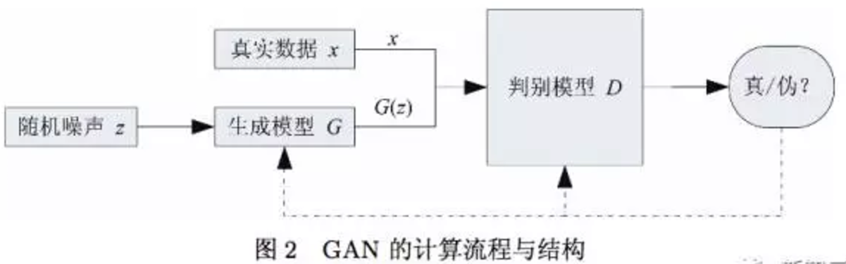
GAN基本原理
GAN 的核心思想来源于博弈论的纳什均衡
一个生成器 (Generator)和一个判别器 (Discriminator)
生成器的目的是尽量去学习真实的数据分布
判别器的目的是尽量正确判别输入数据是来自真实数据还是来自生成器
各自提高自己的生成能力和判别能力, 这个学习优化过程就是寻找二者之间的一个纳什均衡
Notes:
二人零和博弈 (即二人的利益之和为零, 一方的所得正是另一方的所失) 的启发, 系统由一个生成器和一个判别器构成。生成器捕捉真实数据样本的潜在分布, 并生成新的数据样本; 判别器是一个二分类器, 判别输入是真实数据还是生成的样本
GAN 的优化过程是一个极小极大博弈 (Minimax game) 问 题, 优化目标是达到纳什均衡 , 使生成器估测到数据样本的分布。
这两个相互对抗并迭代优化的过程使得 D 和 G 的性能不断提升, 当最终 D 的判别能力提升到一 定程度, 并且无法正确判别数据来源时, 可以认为这 个生成器 G 已经学到了真实数据的分布.

Slide 12
对抗网络框架

Slide 13
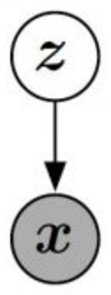
生成器(Generator)
Must be differentiable
No invertibility requirement
Trainable for any size of z
Some guarantees require z to have higher dimension than x
Can make x conditionally Gaussian given z but need not do so
Notes:
它把噪声数据 z（也就是我们说的假数据）通过生成模型 G，伪装成了真实数据 x。

Slide 14
Minimax Game
Equilibrium is a saddle point of the discriminator loss
Resembles Jensen-Shannon divergence
Generator minimizes the log-probability of the discriminator being correct
Notes:
J(D) 代表判别网络（也就是警察 B）的目标函数——一个交叉熵（cross entropy）函数。
J(G) 就是代表生成网络的目标函数，它的目的是跟 D 反着干，所以前面加了个负号（类似于一个 Jensen-Shannon（JS）距离的表达式）。
最小最大博弈（minimax game）：两个人的零和博弈，一个想最大，另一个想最小。那么，我们要找的均衡点（也就是纳什均衡）就是 J(D) 的鞍点（saddle point）。
求对数的操作在理论上并不会影响最终收敛到的最优值，但对数算子的变换可以缓解数据分布偏差问题，比如减少数据分布的单边效应的影响，减少数据分布形式上的波动等，同时在实际的程序实现中，对数算子也可以避免许多数值问题

Slide 15
训练过程
Use SGD-like algorithm of choice (Adam) on two minibatches simultaneously:
A minibatch of training examples
A minibatch of generated samples
Optional: run k steps of one player for every step ofthe other player.
Notes:
训练的过程也非常直观，你可以选择任何类 SGD 的方法（因为 A 和 B 两个竞争者都是可微的网络）。并且你要同时训练两组数据：一组真实的训练数据和一组由骗子 A 生成的数据。当然，你也可以一组训练每跑一次时，另一组则跑 K 次，这样可以防止其中一个跟不上节奏。

Slide 16
GAN算法
Notes:
这里红框圈出的部分是我们要额外注意的。第一步我们训练D，D是希望V(G, D)越大越好，所以是加上梯度(ascending)。第二步训练G时，V(G, D)越小越好，所以是减去梯度(descending)。整个训练过程交替进行。
作者通过将GAN的优化过程进行分解，从数学推导上严格证明了：在假设G和D都有足够的capacity的条件下，如果在迭代过程中的每一步，D都可以达到当下在给定G时的最优值，并在这之后再更新G，那么最终Pg就一定会收敛于Pdata。也正是基于上述的理论，原始文章中是每次迭代中优先保证D在给定当前G下达到最优，然后再去更新G到最优，如此循环迭代完成训练。这一证明为GAN的后续发展奠定了坚实基础，使其没有像许多其它深度模型一样只是被应用而没有广而深的改进。

Slide 17
Discriminator Strategy
Optimal D(x) for any pdata(x) and pmodel(x) is always
Estimating this ratio
using supervised learning is
the key approximation
mechanism used by GANs
Notes:
而我们要学习的 D 就是那条蓝色的点线，这条线的目的是把融在一起的 data 和 model 分布给区分开。写成公式就是 data 和 model 分布相加做分母，分子则是真实的 data 分布。

Slide 18
Discriminator Strategy
Notes:
我们最终要达到的效果是：D 无限接近于常数 1/2。换句话说就是要 Pmodel 和 Pdata 无限相似。这个时候，我们的 D 分布再也没法分辨出真伪数据的区别了。这时候，我们就可以说我们训练出了一个炉火纯青的造假者（生成模型）。

Slide 19
Non-Saturating Game
Equilibrium no longer describable with a single loss
Generator maximizes the log-probability of the discriminator being mistaken
Heuristically motivated; generator can still learn even when discriminator successfully rejects all generator samples
Notes:
但是，这也是有问题的：我们的生成模型跟源数据拟合之后就没法再继续学习了（因为常数线 y = 1/2 求导永远为 0）
训练早期，G差，D容易区分，log（1-D)饱和
用 G 自己的伪装成功率来表示自己的目标函数（不再是直接拿 J(D) 的负数）。这样的话，我们的均衡就不再是由损失（loss）决定的了。J(D) 跟 J(G) 没有简单粗暴的相互绑定，就算在 D 完美了以后，G 还可以继续被优化。

Slide 20
目标函数
Notes:
GAN 作为一个全由神经网络构造并通过类 SGD 方法优化的模型，目标函数的选择是至关重要的。

Slide 21
Is the divergence important?
Notes:
Ian 给我们展示了一下选择好的散度方程（并转化成 GAN 所需的目标函数）的重要性
首先，不管是 Q 在前还是 P 在前，面对无限多的数据的时候，我们都可以最终学到完美符合我们心声的真实数据分布 P。
问题就在于，现实生活中，我们拿到的数据是有限的。我们的学习过程可能不能持续到最后模型完美的时刻。所以这里，区别就出现了：根据 KL 公式的理论意义，KL(P || Q) 里的 Q 是用来拟合真实数据 P 的，它会极大地想要解释全部 P 的内涵（overgeneralization）。这时候，遇到多模态（multimodal）的情况（比如一张图中的双峰，羞羞），KL(P || Q) 会想要最大地覆盖两座峰。如果此时数据并不够多，它会在覆盖到一半的路上就停了下来。
相反，KL(Q || P) 是一种 undergeneralization 的情况。一个被优化的 Q 一般会先想着去覆盖一个比较大的峰，有空了再去看另一个峰。
再换句话说，它们俩一个是激进派一个是保守派。而因为我们数据是有限的，在复杂的社会环境下，保守派能确保至少算出来的那一部分是靠谱的，而激进派却容易犯错。
使用 KL(Q || P) 更能模拟出我们所面临的情景。而本质上讲，标准的 Maximum Likelihood 思维写出来就应该是 KL(P || Q) 的形式。

Slide 22
Modifying GANs to do Maximum Likelihood
When discriminator is optimal, the generator
gradient matches that of maximum likelihood
(“On Distinguishability Criteria for Estimating Generative
Models”, Goodfellow 2014, pg 5
Notes:
Q 和 P 谁前谁后，我们都把我们 G 的目标函数改造成解最大似然的形式

Slide 23
Comparison of Generator Losses
Goodfellow 2014

Slide 24
DCGAN Architecture
Notes:
在应用上，这套 GAN 理论最火的构架是 DCGAN（深度卷积生成对抗网络/Deep Convolutional Generative Adversarial Network）。

Slide 25
DCGANs for LSUN Bedrooms

Slide 26
Vector Space Arithmetic
Notes:
因为图片本身就是个 RGB 的矩阵，所以我们甚至可以通过向量加减来得到一些有趣的运算结果
做个向量/矩阵加减并不难，难的是把加减后得到的向量/矩阵还原成「图义」上代表的图片。在 NLP 中，word2vec 是把向量对应到有意义的词；在这里，DCGAN 是把矩阵对应到有意义的图片。

Slide 27
实战技巧

Slide 28
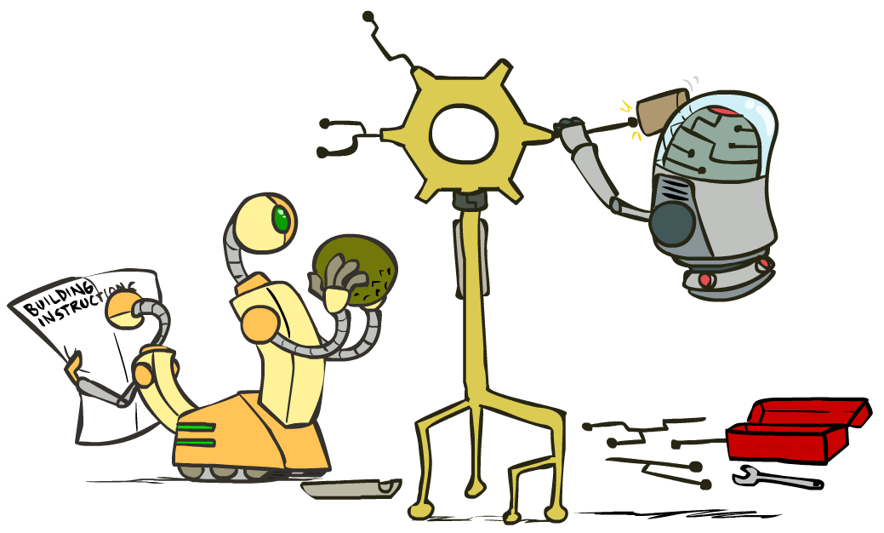
Tips and Tricks
数据标签给 GAN
Batch Norm
平衡好 G 和 D

Slide 29
Labels improve subjective sample quality
Learning a conditional model p(y|x) often gives much better samples from all classes than learning p(x) does (Denton et al 2015)
Even just learning p(x,y) makes samples from p(x) look much better to a human observer (Salimans et al 2016)
Note: this defines three categories of models (no labels, trained with labels, generating condition on labels) that should not be compared directly to each other
Notes:
虽然 GAN 是一种无监督算法。但是，如果要想提高训练学习的效果，有点标签还是会有很大的帮助的。也就是说，学习一个条件概率 p(y|x) 远比一个单独的 p(x) 容易得多。
实际运用中，我们可以只需要一部分有标签数据（如果有的话）就能大幅提升 GAN 的训练效果；我们称之为半监督（semi-supervising）。当然，要注意的是，如果我们用了半监督学习，我们的数据就有三类了：真实无标签数据、有标签数据和由噪音数据生成的数据。它们互相之间是不能混的。同时，我们的目标函数也成了监督方法和无监督方法的结合。

Slide 30
One-sided label smoothing
Default discriminator cost:
One-sided label smoothed cost (Salimans et al 2016):
Notes:
跟其它机器学习算法一样，如果我们给了 GAN 一些有标签的数据，这些标签最好是平滑（smooth）过的，也就是说把要么是 0 要么是 1 的离散标签变成更加平滑的 0.1 和 0.9 等等。

Slide 31
Do not smooth negative labels
Notes:
因为，如果我们的真实数据被标注为 0.9（alpha），假数据被标注为 0.1（beta），那么我们最优的判别函数就会被写成所示的样式。
这个式子的分子不纯洁了，混进了以 beta 为系数的假数据分布。所以，对于假数据，我们还是建议保留标签为 0。一个平滑，另一个不平滑，也就称为 one-sided label smoothing（单边标签平滑）。

Slide 32
Benefits of label smoothing
Good regularizer (Szegedy et al 2015)
Does not reduce classification accuracy, only confidence
Benefits specific to GANs:
Prevents discriminator from giving very large gradient signal to generator
Prevents extrapolating to encourage extreme samples
Notes:
标签平滑化有很多好处，特别对于 GAN 而言，这能让判别函数不会给出太大的梯度信号（gradient signal），也能防止算法走向极端样本的陷阱。

Slide 33
Batch Norm
Given inputs X={x(1), x(2), .., x(m)}
Compute mean and standard deviation of features of X
Normalize features (subtract mean, divide by standard deviation)
Normalization operation is part of the graph
Backpropagation computes the gradient through the normalization
This avoids wasting time repeatedly learning to undo the normalization
Notes:
Batch Norm 的意思就是说，取「一批」数据，把它们给规范化（normalise）一下（减平均值，除以标准差）。它的作用就不用说了：让数据更集中，不用担心太大或者太小的数据，也让学习效率更高。

Slide 34
Batch norm in G can cause strong intra-batch correlation
Notes:
不过直接用 batch norm 也有问题的。同一批（batch）里面的数据太过相似，对一个无监督的 GAN 而言，很容易被带偏而误认为它们这些数据都是一样的。也就是说，最终的生成模型的结果会混着同一个 batch 里好多其它特征。这不是我们想要的形式。

Slide 35
Reference Batch Norm
Fix a reference batch R={r(1), r(2), .., r(m)}
Given new inputs X={x(1), x(2), .., x(m)}
Compute mean and standard deviation of features of R
Note that though R does not change, the feature values change when the parameters change
Normalize the features of X using the mean and standard deviation from R
Every x(i) is always treated the same, regardless of which other examples appear in the minibatch
Notes:
取出一批数据（固定的）当作我们的参照数据集 R。然后把新的数据 batch 都依据 R 的平均值和标准差来做规范化。
这个方法也有一些问题：如果 R 取得不好，效果也不会好。或者，数据可能被 R 搞得过拟合。换句话说：我们最后生成的数据可能又都变得跟 R 很像。

Slide 36
Virtual Batch Norm
Reference batch norm can overfit to the reference batch. A partial solution is virtual batch norm
Fix a reference batch R={r(1), r(2), .., r(m)}
Given new inputs X={x(1), x(2), .., x(m)}
For each x(i) in X:
Construct a virtual batch V containing both x(i) and all of R
Compute mean and standard deviation of features of V
Normalize the features of x(i) using the mean and standard deviation from V
Notes:
再进阶一点，我们可以使用 Virtual Batch Norm
这里，我们依旧是取出 R，但是所有的新数据 x 做规范化的时候，我们把 x 也加入到 R 中形成一个新的 virtual batch V。并用这个 V 的平均值和标准差来标准化 x。这样就能极大减少 R 的风险。

Slide 37
Balancing G and D
Usually the discriminator “wins”
This is a good thing — the theoretical justifications are based on assuming D is perfect
Usually D is bigger and deeper than G
Sometimes run D more often than G. Mixed results.
Do not try to limit D to avoid making it “too smart”
Use non-saturating cost
Use label smoothing
Notes:
通常，在对抗网络中，判别模型 D 会赢。
并且在实际中，D 也比 G 会深很多。Ian 建议大家不要太担心 D 会变得太聪明，我们可以用下面这些方法来达到效果最大化：
就像之前说的，使用非饱和（non-saturating）博弈来写目标函数，保证 D 学完之后，G 还可以继续学习；
使用标签平滑化。

Slide 38
研究前沿

Slide 39
不收敛
Optimization algorithms often approach a saddle point or local minimum rather than a global minimum
Game solving algorithms may not approach an equilibrium at all
Notes:
GAN 依旧面临着几大问题
现在 GAN 面临的最大问题就是不稳定，很多情况下都无法收敛（non-convergence）。原因是我们使用的优化方法很容易只找到一个局部最优点，而不是全局最优点。或者，有些算法根本就没法收敛。

Slide 40
Mode Collapse
D in inner loop: convergence to correct distribution
G in inner loop: place all mass on most likely point
Metz et al 2016
Notes:
模式崩溃（mode collapse）就是一种无法收敛的情况，这在 Ian 2014 年的首篇论文中就被提及了。比如，对于一个最小最大博弈的问题，我们把最小（min）还是最大（max）放在内循环？这个有点像刚刚说的 reverse KL 和 maximum likelihood 的区别（激进派和保守派）。minmax V(G,D) 不等于 maxmin V(G,D)。如果 maxD 放在内圈，算法可以收敛到应该有的位置，如果 minG 放在内圈，算法就会一股脑地扑向其中一个聚集区，而不会看到全局分布。
Ian 表示，实际上其他的任何目标函数都可能会造成模式崩溃，这并不能解释问题的原因。

Slide 41
Mode collapse causes low output diversity
Notes:
遇到了模式崩溃，我们的数据生成结果就会少很多多样性，基本上仅会带有部分的几个特征（因为学习出来的特征都只聚集在全部特征中几个地方）。

Slide 42
Minibatch Features
Add minibatch features that classify each example by comparing it to other members of the minibatch (Salimans et al 2016)
Nearest-neighbor style features detect if a minibatch contains samples that are too similar to each other
Notes:
为了解决这个问题，目前表现最好的 GAN 变种是 minibatch GAN
把原数据分成小 batch，并保证太相似的数据样本不被放到一个小 batch 里面。这样，至少我们每一次跑的数据都足够多样。原理上讲，这种方法可以避免模式崩溃。（更多的优化方法还有待学界的研究。）

Slide 43
Minibatch GAN on CIFAR
Training Data
Samples
Salimans et al 2016

Slide 44
Minibatch GAN on ImageNet
Salimans et al 2016

Slide 45
Cherry-Picked Results
Notes:
当然，还有一些尴尬的问题依旧是「未解之谜」。
这里你们看到的，已经是精挑细选出来的好图片了，然而…

Slide 46
Problems with Counting
Notes:
生成的图片的细节数量经常会被搞错
对于空间的理解会搞错。

Slide 47
Problems with Global Structure
Notes:
奇怪的东西会出现：

Slide 48
Unrolled GANs
Backprop through k updates of the discriminator to prevent mode collapse:
Metz et al 2016
Notes:
除了 minibatch 之外，另一种 GAN 的模型变种是 unrolling GAN（不滚的 GAN）。也就是说，每一步并不把判别模型 D 这个学习的雪球给滚起来，而是把 K 次的 D 都存起来，然后根据损失（loss）来选择最好的那一个。它的效果似乎也不错。

Slide 49
Evaluation
There is not any single compelling way to evaluate a generative model
Models with good likelihood can produce bad samples
Models with good samples can have bad likelihood
There is not a good way to quantify how good samples are
For GANs, it is also hard to even estimate the likelihood
See “A note on the evaluation of generative models,” Theis et al 2015, for a good overview
Notes:
对于整个生成模型领域来说，另一个问题是没法科学地进行评估。比如你拿一堆图片生成另一堆图片，可是这两批图片其实可能看起来天差地别。人可以判断出生成的小狗照片对不对，机器却没法量化这个标准。

Slide 50
Discrete outputs
G must be differentiable
Cannot be differentiable if output is discrete
Possible workarounds:
REINFORCE (Williams 1992)
Concrete distribution (Maddison et al 2016) or Gumbelsoftmax (Jang et al 2016)
Learn distribution over continuous embeddings, decode to discrete
Notes:
到目前为止我们提到的输出或者案例都是连续的情况。如果我们的 G 想要生成离散值，就会遇到一个数学问题：无法微分（differentiate）。
当然，这个问题其实在 ANN 时代就被讨论过，并有很多解决方案，比如，Williams(1992) 经典的 REINFORCE、Jang et al.(2016) 的 Gumbel-softmax、以及最简单粗暴地用连续数值做训练，最后框个范围，再输出离散值。

Slide 51
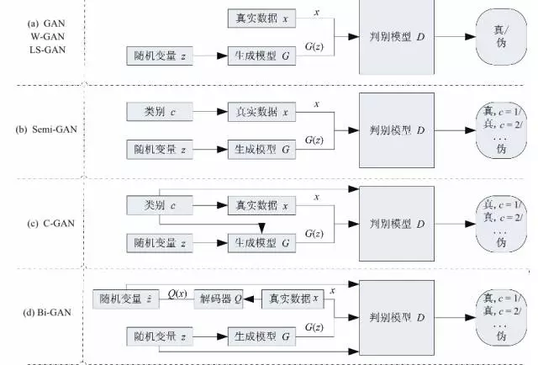
GAN 的衍生模型
Notes:
自 Goodfellow 等于 2014 年提出 GAN 以来,各种基于 GAN 的衍生模型被提出, 这些模型的创 新点包括模型结构改进、理论扩展及应用等. 部分 衍生模型的计算流程与结构如图 所示

Slide 52
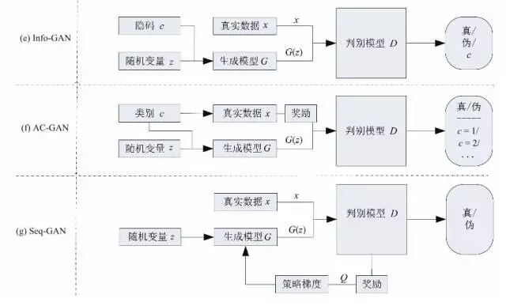
GAN 的衍生模型

Slide 53
GAN 的优点
GAN 作为一种生成式方法, 有效解决了可建立自然 性解释的数据的生成难题.
尤其对于生成高维数据,采用的神经网络结构不限制生成维度, 大大拓宽了生成数据样本的范围.
采用的神经网络结构能够整合各类损失函数, 增加了设计的自由度.
GAN的训练过程创新性地将两个神经网络的对抗作为训练准则并且可以使用反向传播进行训练
训练过程不需要效率较低的马尔科夫链方法, 也不需要做各 种近似推理, 没有复杂的变分下界, 大大改善了生成式模型的训练难度和训练效率.
GAN 的生成过程不需要繁琐的采样序列, 可以直接进行新样本的采样和推断, 提高了新样本的生成效率.
对抗训练方法摒 弃了直接对真实数据的复制或平均, 增加了生成样本的多样性.
GAN 在生成样本的实践中, 生成的样 本易于人类理解.
GAN 除了对生成式模型的贡献, 对于半监督学习也有启发.
Notes:
GAN 学习过程中不需要数据标签. 虽然 GAN 提出的目的不是半监督学习, 但是 GAN 的 训练过程可以用来实施半监督学习中无标签数据对 模型的预训练过程. 具体来说, 先利用无标签数据训 练 GAN, 基于训练好的 GAN 对数据的理解, 再利 用小部分有标签数据训练判别器, 用于传统的分类 和回归任务.
GAN 虽然解决了生成式模型的一些问题, 并且 对其他方法的发展具有一定的启发意义, 但是 GAN并不完美, 它在解决已有问题的同时也引入了一些 新的问题. GAN 最突出的优点同时也是它最大的 问题根源.
GAN 采用对抗学习的准则, 理论上还不能判断模型的收敛性和均衡点的存在性.
训练过程需要保证两个对抗网络的平衡和同步, 否则难以 得到很好的训练效果. 而实际过程中两个对抗网络 的同步不易把控, 训练过程可能不稳定.
GAN 生成的样本虽然具有多样性, 但是存在崩溃模 式 (Collapse mode) 现象, 可能生成多样的, 但对于人类来说差异不大的样本.

Slide 54
小结
GAN 的基本思想源自博弈论的二人零和博弈
GAN 作为一种生成式 模型, 不直接估计数据样本的分布, 而是通过模型学习来估测其潜在分布并生成同分布的新样本.
这种从潜在分布生成 “无限” 新样本的能力, 在图像和视 觉计算、语音和语言处理、信息安全等领域具有重大的应用价值.
GAN的理论与实现模型
实战技巧
研究前沿
Notes:
由一个生成器和一个判别器构成, 通过对抗学习的方式 来迭代训练, 逼近纳什均衡.

Slide 55
Thanks！

